Slide 1
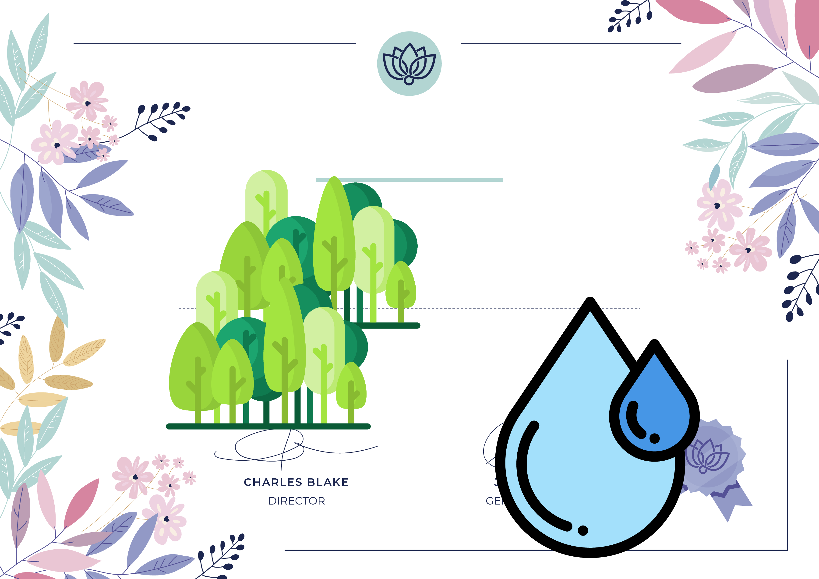
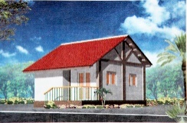
Dự án
MÓN ĂN CHO BỮA CƠM GIA ĐÌNH

Slide 2
Kĩ sư công nghệ thực phẩm
- Kĩ sư công nghệ thực phẩm là những người làm việc trong lĩnh vực bảo quản và chế biến thực phẩm. Công việc chính của kĩ sư công nghệ thực phẩm là nghiên cứu, phát triển sản phẩm thực phẩm mới hoặc đánh giá chất lượng thực phẩm trong quá trình bảo quản, chế biến và vận hành dây chuyền sản xuất thực phẩm.
- Em cùng nhóm bạn hãy đóng vai các kĩ sư công nghệ thực phẩm để nghiên cứu và thực hiện một món ăn với phương pháp chế biến không sử dụng nhiệt.

Slide 3


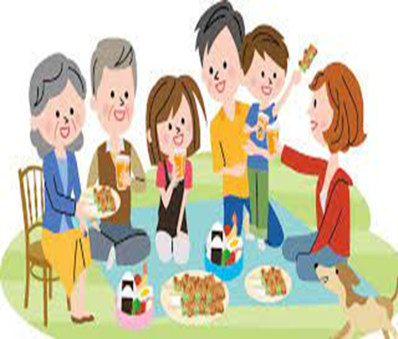

1. MỤC TIÊU
Xây dựng bữa ăn dinh dưỡng hợp lý cho gia đình và chế biến được một món ăn theo phương pháp chế biến không sử dụng nhiệt

Slide 4


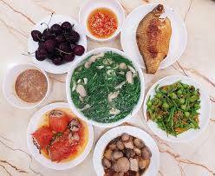
2. NHIỆM VỤ
- Xây dựng một bữa ăn dinh dưỡng hợp lý cho gia đình. Trong đó, có món ăn được chế biển bằng phương pháp không sử dụng nhiệt.
- Tìm hiểu những nguyên liệu cần sử dụng và cách thực hiện món ăn đó.
- Chế biến và trình bày món ăn.

Slide 5
3. VẬT LIỆU, DỤNG CỤ:
* Nguyên liệu cần thiết tuỳ theo món ăn;
- Các dụng cụ nhà bếp thông dụng: bát to, bát, đĩa, đũa, thìa,...
- Thiết bị hỗ trợ máy tính có kết nối internet.
Ngôi nhà được trang bị hệ thống điều khiển tự động hay bán tự động cho các thiết bị trong gia đình Điều đó giúp cuộc sống trở nên tiện nghi hơn đảm bảo an ninh an toàn và tiết kiệm năng lượng.

Slide 6
4. CÂU HỎI GỢI Ý
- Bữa ăn dinh dưỡng hợp lí có những yêu cầu gì?
- Món ăn kèm trong bữa cơm gia đình thường là những món gì?
- Bữa ăn dinh dưỡng của nhóm em xây dựng gồm những món ăn nào?
- Món ăn mà nhóm định thực hiện là món gì?
- Nguyên liệu và cách chế biến món ăn đó như thế nào?
- Màu sắc, mùi, vị, trạng thái của món ăn như thế nào là đạt yêu cầu kĩ thuật?
Ngôi nhà được trang bị hệ thống điều khiển tự động hay bán tự động cho các thiết bị trong gia đình Điều đó giúp cuộc sống trở nên tiện nghi hơn đảm bảo an ninh an toàn và tiết kiệm năng lượng.

Slide 7
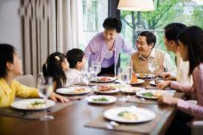
5. SẢN PHẨM
Bài thuyết minh về bữa ăn dinh dưỡng hợp lý
Một món ăn đã được chế biến hoàn chỉnh.
Ngôi nhà được trang bị hệ thống điều khiển tự động hay bán tự động cho các thiết bị trong gia đình Điều đó giúp cuộc sống trở nên tiện nghi hơn đảm bảo an ninh an toàn và tiết kiệm năng lượng.

Slide 8
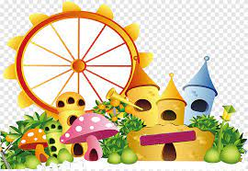


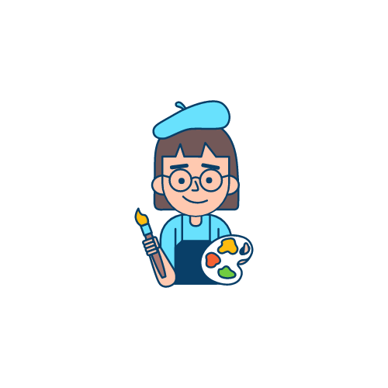

BÀI HỌC KẾT THÚC

